Slide 1

KA-Sharing
Benjamin Kanzler, Christopher Pschibila, Dominik Kunzmann, Vincent Neuhoff, Orlando Jähde

Slide 2

Agenda
Projektstatus
Mock-Ups
Use Cases & Product Backlog
IT-Architektur
Datenbank

Slide 3

Projektstatus
Lastenheft fertiggestellt
Projektzeitplan erstellt
Scrum Vorbereitungen abgeschlossen
Mock-Ups erstellt
1. Sprint: abgeschlossen
2. Sprint: In Bearbeitung
Vincent Neuhoff / Product Owner

Slide 4
Mock-ups
Christopher Pschibila / Rolle

Slide 5
Use cases & Product Backlog
Orlando Jähde / Requirements Engineer.

Slide 6
IT-Architektur
Domenik Kunzmann / IT-Architekt

Slide 7
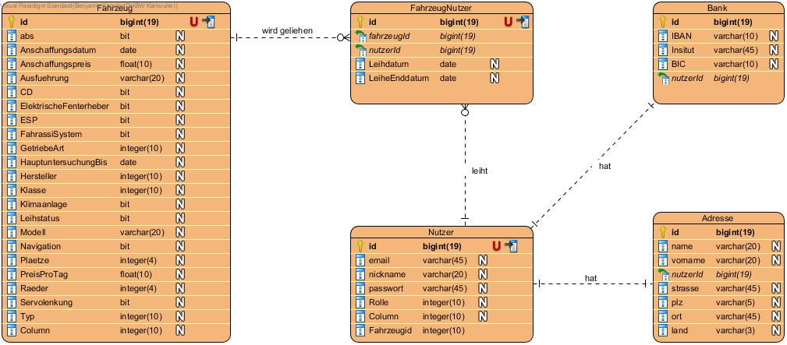
Datenbank
Benjamin Kanzler / Datenbank-Administrator

